Slide 1
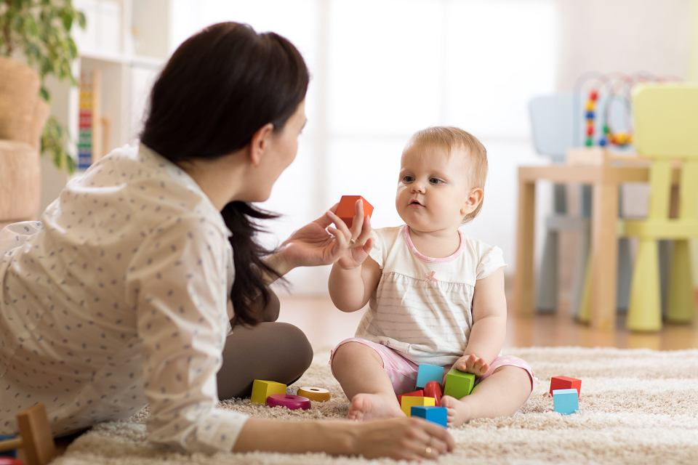
ROZWÓJ MOWY DZIECKA do 6 roku życia.

Slide 2
Prawidłowy rozwój mowy dziecka jest podstawą rozwoju jego osobowości i służy poznawaniu świata, najpierw najbliższego potem dalszego.
Dzięki umiejętności mówienia człowiek jest w stanie wyrazić swoje pragnienia, myśli, spostrzeżenia.

Slide 3
W rozwoju mowy można wyróżnić kilka etapów, które następują po sobie, choć nie zawsze w takim samym czasie u wszystkich dzieci. Jest to zależne głównie od funkcjonowania ośrodkowego układu nerwowego, budowy i sprawności artykulatorów, sprawności słuchowych a także środowiska, w którym dziecko się wychowuje i które bezpośrednio mniej lub bardziej wspomaga ten rozwój.

Slide 4
W rozwoju mowy dziecka można wyróżnić cztery okresy:

Slide 5
Okres melodii
Pojawia się w pierwszym okresie życia, kiedy to pojawiają się pierwsze krzyki, płacz, „zlepki” i twory „słowo podobne”. Istotnym nośnikiem informacji w tym okresie są formy komunikacji pozawerbalnej, takie jak gesty, mimika, melodia głosu. W tym również okresie dziecko, choć jeszcze nieświadomie uczy się pierwszych samogłosek i spółgłosek a także ćwiczy sprawność narządów mowy – jest to okres głużenia, który występuje u wszystkich dzieci, nawet niesłyszących.

Slide 6
Okres melodii
W kolejnym okresie- gawożeniu (od około 6 m.ż.)- dziecko podejmuje pierwsze próby naśladowania słyszanych dźwięków z otoczenia. Okres ten trwa do około 1 roku życia. W tym czasie dziecko ćwiczy słuch, zaczyna więcej rozumieć i wykonywać pierwsze proste polecenia (daj, weź itp.). Okresu tego nie przechodzą dzieci z upośledzonym słuchem, co powinno zwrócić uwagę rodzica.

Slide 7
Okres wyrazu
To kolejny etap rozwoju mowy, który trwa od 1 do około 2 roku życia dziecka. W tym czasie maluch uczy się słownika, ćwiczy pamięć, słuch i spostrzegawczość. Próbuje odtwarzać wyrazy w sposób charakterystyczny, np. powtarza je niedokładnie, część lub tylko zarys wyrazu. Artykułowane są wszystkie samogłoski ustne i niektóre spółgłoski. Charakterystyczne jest tu również upraszczanie grup spółgłoskowych i zmiękczanie głosek.
Roczne dziecko wypowiada około 60-70 słów.

Slide 8
Okres zdania
Trwa od około 2 do 3 roku życia. Dziecko dość dobrze rozumie mowę najbliższego otoczenia i tego, co dzieje się w danej chwili (tu i teraz). Pojawiają się pierwsze dwu- trzywyrazowe zdania twierdzące. Potem przychodzi czas na pytania i zdania rozkazujące. W leksyce dziecka dominują najpierw rzeczowniki, najczęściej konkretne, następnie pojawiają się czasowniki, przymiotniki i spójniki.
Dwulatek posługuje się już około 200 słowami, a 3-latek zna nawet do 1000 słów.

Slide 9
Okres zdania
Ze względu na trudną morfologię języka dziecko popełnia dużo błędów a zwroty i wyrażenia trudniejsze zastępuje łatwiejszymi i ciągle je doskonali. W fonetyce pojawiają się samogłoski nosowe i większość spółgłosek. Mowa dziecka jest już dobrze rozumiana nie tylko przez osoby najbliższe.

Slide 10
Okres swoistej mowy dziecka
To okres od 3-4 roku życia do 6. W tym czasie dziecko kształtuje umiejętność artykulacji pełnego zasobu głosek języka polskiego. W początkowym etapie tego okresu ze względu na wzrost świadomości językowej następuje „fala” zadawania pytań przez dziecko. Wypowiedzi nie dotyczą już tylko konkretów i chwili obecnej ale są coraz szersze. Zabawnym zjawiskiem jest tworzenie wówczas neologizmów u dziecka (odgaś- zamiast wyłącz, bocian- klekotacz, dzięcioł- stukacz itp.).

Slide 11
W tym okresie powinny pojawić się głoski szumiące i głoska r, która przechodzi fazę od głoski j przez l i w końcu r.
Przez pewien czas, kiedy dziecko szczególnie podkreśla umiejętność artykulacji tej głoski pojawia się tzw. hiperpoprawność, kiedy zamiast głoski l dziecko artykułuje r, szczególnie w wyrazach gdzie występują obie głoski (np. okurary, rusterko).

Slide 12
Do około 6 roku życia proces rozwoju samej artykulacji powinien się zakończyć, natomiast doskonalenie języka i umiejętności komunikacyjnych kształci się nadal wraz z doświadczeniami i nauką dziecka w jego dalszym życiu.

Slide 13
Nauczyciele nauczania przedszkolnego i I etapu kształcenia posiadają podstawową wiedzę na temat rozwoju mowy dziecka. Mogą wówczas skonsultować swoje spostrzeżenia z logopedą i rodzicem.

Slide 14
Zawsze trzeba jednak pamiętać, że mowa u dziecka – tak jak pozostałe procesy i umiejętności – mają swój indywidualny rozwój oraz tempo i nie oznacza wcale, że 6-letnie dziecko ma poważne opóźnienia w rozwoju artykulacyjnym, jeśli jeszcze nie wymawia r, ponieważ jeśli poszczególne etapy rozwoju następowały z niewielkim opóźnieniem, to na ten ostatni również trzeba czekać dłużej.

Slide 15
Niewielkie odchylenia w tempie nabywania umiejętności artykulacyjnych i językowych nie są niczym niepokojącym, jeśli ogólny rozwój następuje w sposób prawidłowy.

Slide 16
W literaturze przedmiotu mówi się, że jeśli opóźnienia w poszczególnych okresach rozwoju mowy nie przekraczają sześciu miesięcy, to jest to „dopuszczalne” odchylenie w granicach normy rozwoju artykulacji dziecka.
W przeciwnym razie należy skonsultować się z logopedą lub – jeśli zachodzi taka potrzeba- z innym specjalistą.

Slide 17
WSPOMAGANIE ROZWOJU MOWY
W celu wspomagania rozwoju mowy dziecka należy pamiętać o ćwiczeniach (a w praktyce raczej zabawach), które dzięki systematycznemu stosowaniu znacznie pobudzają dziecko do ciągłych zmian i stymulują rozwój mowy.

Slide 18
ĆWICZENIA WSPOMAGAJACE ROZWÓJ MOWY
Ćwiczenia oddechowe (pogłębianie wdechu, uwrażliwienie na wdech nosem, wydłużanie fazy wydechu, oddychanie przeponowe, pełne i inne),
Ćwiczenia motoryki artykulacyjnej- wszelkie zabawy do których włączamy do pracy język, wargi, policzki, podniebienie miękkie, policzki, żuchwę),

Slide 19
Ćwiczenia artykulacyjne i fonacyjne- związane z wykorzystaniem głosu, brzmieniem i prawidłową artykulacją poszczególnych głosek i fonemów,
Ćwiczenia słuchu fonetycznego- niezbędne do syntezy i analizy słuchowej wyrazów, a więc jest to grunt do nauki czytania, a później pisania.
Wszystkie ćwiczenia z dzieckiem wykonujemy w formie zabawy!

Slide 20
SŁUCH FONEMATYCZNY- WAŻNY!
Słuch fonematyczny to umiejętność rozróżniania dźwięków mowy, którą kształcimy od wczesnego dzieciństwa pod wpływem różnych bodźców słuchowych. Jeśli jest on zaburzony bardzo trudna staje się nauka czytania, a co za tym idzie- innych umiejętności dziecka.

Slide 21
Słuch fonematyczny c.d.
W zabawie z dzieckiem można zastosować: różnicowanie dźwięków w otoczeniu, dźwięków instrumentów a następnie dzielenie wyrazów na sylaby, głoski (zarówno w syntezie jak i analizie), wyszczególnianie kolejnych głosek w wyrazach z sylabami otwartymi i zamkniętymi itp.

Slide 22
ROZWÓJ ARTYKULACJI MOWY DZIECKA
Wiek dziecka | Artykulacja głosek
Pierwsze miesiące życia | Głużenie: powstają przypadkowe dźwięki
Około 6 miesiąca życia | Gaworzenie- powtarzanie usłyszanych dźwięków
1-2 rok życia | Pojawiają się pierwsze wyrazy: mama, tata, baba; dziecko wymawia samogłoski: a, o, u, i, y, e oraz spółgłoski: p, p´, b, b´, m, m´, t, d, n.
2-3 rok życia | Pojawiają się proste zdania, dziecko wymawia ę, ą i spółgłoski: w, f, w´, f´, ś, ź, ć, dź, ń, l, l´, k, g, h, k´, g´, h´, j, ł, s, z, c, dz.
4-5 rok życia | Mogą pojawiać się głoski š, ž, č, ǯ, czasem r.
6 rok życia | Nauka i utrwalanie głoski r oraz głosek š, ž, č, ǯ.
7 rok życia | Opanowana jest technika mówienia z poprawnością artykulacyjną.

Slide 23
Przygotowała:
Ewa Zielińska- logopeda
ZS-P w Radziłowie
Źródło: https://podyplomie.pl/publish/system/articles/pdfarticles/000/012/268/original/31-46.pdf?1473162490

